Slide 1


NHIỆT LIỆT CHÀO MỪNG
CÁC THẦY GIÁO, CÔ GIÁO
VỀ DỰ CHUYÊN ĐỀ LỚP 4A
Môn Khoa học - Bài học STEM
Bài 29: CHUỖI THỨC ĂN
TRONG TỰ NHIÊN (Tiết 3)
GIÁO VIÊN: PHẠM THỊ NGỌC
TRƯỜNG TIỂU HỌC NAM HƯNG

Slide 2

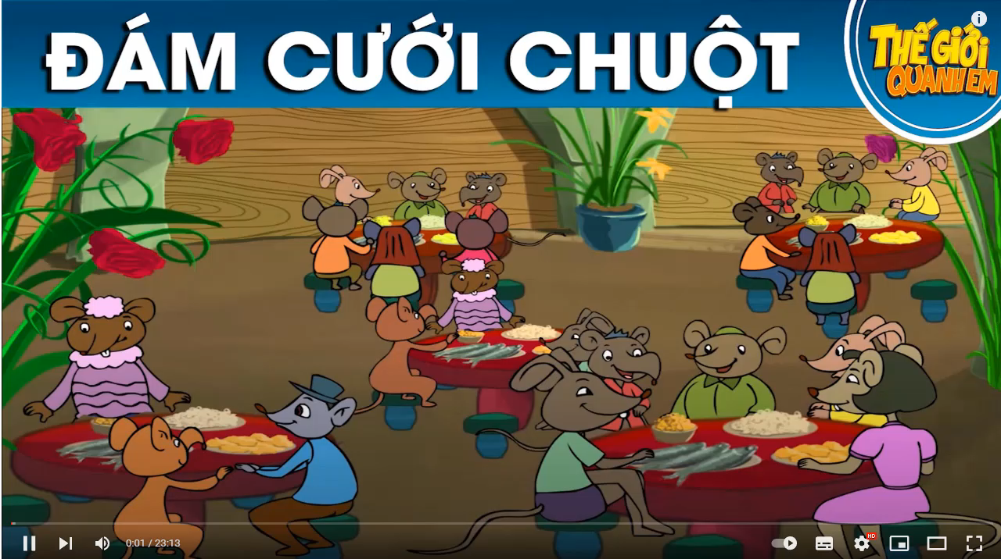
KHỞI ĐỘNG TIẾT HỌC
MỜI CÁC EM XEM PHIM NHÉ!
Notes:
GV cho HS xem video. GV đặt vấn đề: bạn nào cho biết chuột ăn gì? (các loại hạt, ngũ cốc, đặc biệt là thóc lúa, ngô, khoai, lạc) Chuột lại là thức ăn của con gì? (mèo, cáo, rắn)

Slide 3

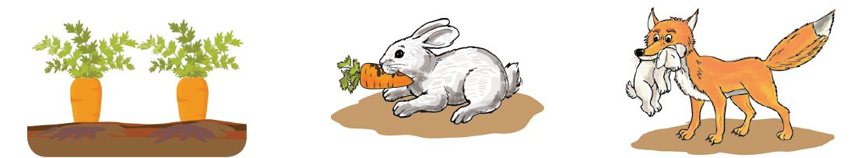
Mô tả mối liên hệ về thức ăn giữa các sinh vật trong hình
Thỏ ăn cà rốt
Sói ăn thỏ
Notes:
GV cho HS mô tả hình ảnh, từ đó kết luận về mối quan hệ của chúng. Sinh vật nào ăn sinh vật nào? sinh vật nào là thức ăn của sinh vật nào?

Slide 4
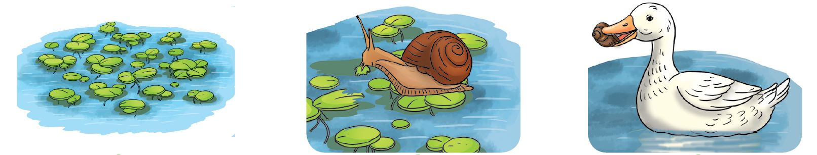
NHẬN BIẾT MỐI LIÊN HỆ VỀ THỨC ĂN GIỮA CÁC SINH VẬT QUA CHUỖI THỨC ĂN
Quan sát và thực hiện yêu cầu
Mô tả mối liên hệ về thức ăn giữa các sinh vật trong hình
Ốc sên ăn bèo
Vịt ăn ốc sên
Notes:
GV cho HS mô tả hình ảnh, từ đó kết luận về mối quan hệ của chúng. Sinh vật nào ăn sinh vật nào? sinh vật nào là thức ăn của sinh vật nào?

Slide 5
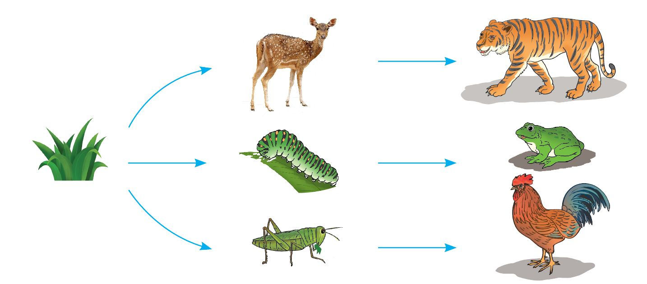
Kể tên các chuỗi thức ăn có trong hình
Nai là thức ăn cho hổ
Nai ăn cỏ
1
Sâu là thức ăn cho ếch
Sâu ăn cỏ
2
3
Châu chấu là thức ăn cho gà
Châu chấu ăn cỏ
Notes:
GV cho HS quan sát, mô tả về bức tranh và viết các tả đó trên mũi tên để thể hiện mối quan hệ giữa các sinh vật

Slide 6
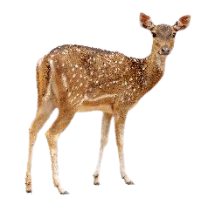

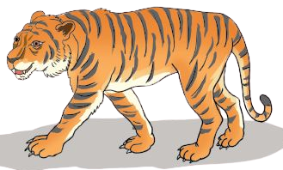
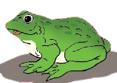
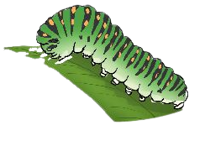
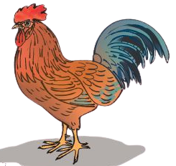
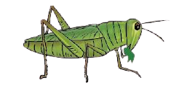
TÌM HIỂU VỀ CHUỖI THỨC ĂN TRONG TỰ NHIÊN
Quan sát hình và thực hiện yêu cầu
Viết các chuỗi thức ăn theo gợi ý
Cây cỏ
?
Nai
Hổ
?
1
Cây cỏ
Sâu
Ếch
?
?
?
2
Cây cỏ
Châu
chấu
Gà
?
?
?
3
Notes:
GV cho HS quan sát hình ảnh trong sách giáo khoa tr.69 rồi điền tên sinh vật vào ô. GV bấm vào dấu hỏi để hiện đáp án

Slide 7
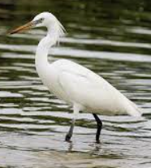
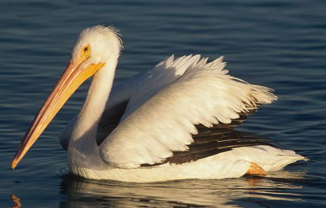
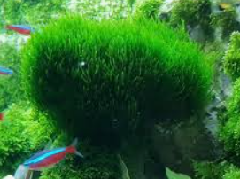
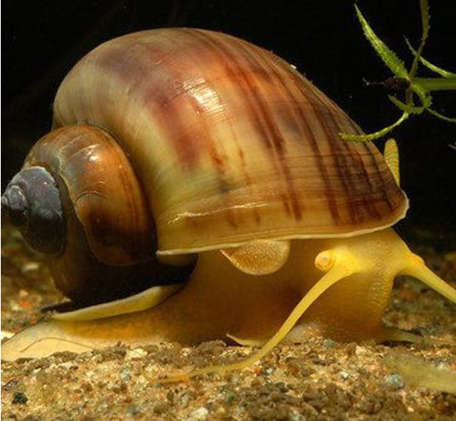
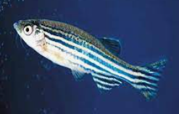
TÌM HIỂU VỀ CHUỖI THỨC ĂN TRONG TỰ NHIÊN
Hãy viết các chuỗi thức ăn có thể xây dựng được từ các sinh vật sau
Rêu
Ốc
Cá
Cò
Bồ nông
Rêu
Ốc
Cá
Cò
?
?
?
?
Rêu
Ốc
Cá
Bồ nông
?
?
?
?
Notes:
GV đặt vấn đề: từ những sinh vật đã cho em hãy lập chuỗi thức ăn có từ 3 sinh vật trở lên, Trên hình là ví dụ chuối thức ăn 4 sinh vật
GV bấm vào dấu hỏi để hiện đáp án

Slide 8
Sắp xếp các sinh vật sau thành chuỗi thức ăn và vẽ sơ đồ
1. Sâu, chim, rau xanh, đại bàng, rắn
..…………………………………………………………………………………………………………………
2. Cọp, giun đất, mùn bã hữu cơ, gà, chó sói
..…………………………………………………………………………………………………………………
Rau xanh, sâu, chim, rắn, đại bàng
Rau xanh
Sâu
Chim
Rắn
Đại bàng
Mùn bã hữu cơ, giun đất, gà, chó sói , cọp
Mùn bã hữu cơ
Giun đất
Gà
Chó sói
Cọp
Notes:
GV hướng dẫn HS hoàn thiện phiếu học tập số 3, cho HS các nhóm lên trình bày phiếu học tập

Slide 9
TÌM HIỂU VỀ CHUỖI THỨC ĂN TRONG TỰ NHIÊN
LẤY VÍ DỤ CÁC CHUỖI THỨC ĂN Ở MÔI TRƯỜNG TỰ NHIÊN XUNG QUANH NƠI EM SỐNG ?
Notes:
GV cho HS thảo luận, một vài em trình bày chuỗi thức ăn mình biết. Các bạn khác điều chỉnh, bổ sung hoặc đặt câu hỏi

Slide 10
Cà rốt
Thỏ
Sói
?
?
Tên sinh vật đứng đầu trong chuỗi thức ăn
Notes:
GV cho HS điền tên sinh vật vào ô. Bấm vào ô để hiện đáp án

Slide 11
Sử dụng mũi tên vẽ sơ đồ mô tả mối liên hệ về thức ăn giữa các sinh vật trong hình
Bèo
Ốc sên
Vịt
?
?
Tên sinh vật đứng đầu trong chuỗi thức ăn
Notes:
GV cho HS điền tên sinh vật vào ô. Bấm vào ô để hiện đáp án

Slide 12
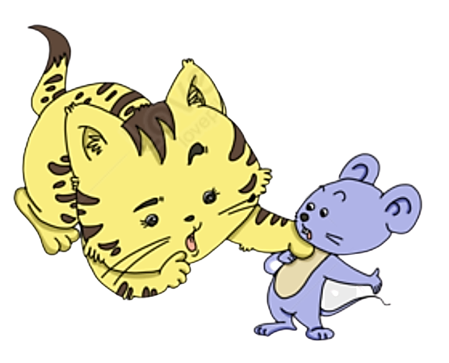

Chúng mình cùng làm mô hình chuỗi thức ăn để mô tả mối liên hệ giữa các sinh vật tự nhiên trong chuỗi thức ăn nhé!
Mèo ăn chuột
Notes:
GV cho HS thảo luận và trả lời câu hỏi

Slide 13
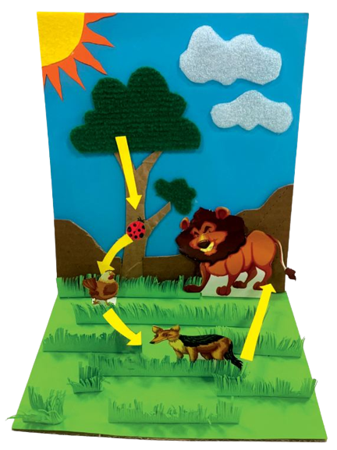
ĐỀ XUẤT Ý TƯỞNG VÀ CÁCH LÀM
MÔ HÌNH CHUỖI THỨC ĂN
Thảo luận và chia sẻ ý tưởng làm mô hình chuỗi thức ăn
TIÊU CHÍ SẢN PHẨM
• Có ít nhất ba sinh vật trong chuỗi thức ăn.
• Thể hiện được mối liên hệ về thức ăn giữa các sinh vật trong chuỗi thức ăn.
• Chắc chắn, đẹp, sử dụng được nhiều lần.
Notes:
GV nêu tiêu chí sản phẩm, cho HS thảo luận nhóm để đưa ra hất ý tưởng của nhóm, hỗ trợ nếu nhóm gặp khó khăn trong việc thể hiện ý tưởng

Slide 14
Cùng vẽ ý tưởng của nhóm
1. Chuỗi thức ăn có các sinh vật gì?
..…………………………………………………………………………………………………………………
2. Em lựa chọn cách gì để thể hiện mối liên hệ thức ăn trong chuỗi
..…………………………………………………………………………………………………………………
3. Vật liệu nhóm sử dụng là gì?
..…………………………………………………………………………………………………………………
Mô tả ngắn gọn cách làm mô hình
..…………………………………………………………………………………………………………………
Notes:
GV hướng dẫn HS hoàn thiện phiếu học tập số 4, cho HS các nhóm lên trình bày phiếu học tập

Slide 15
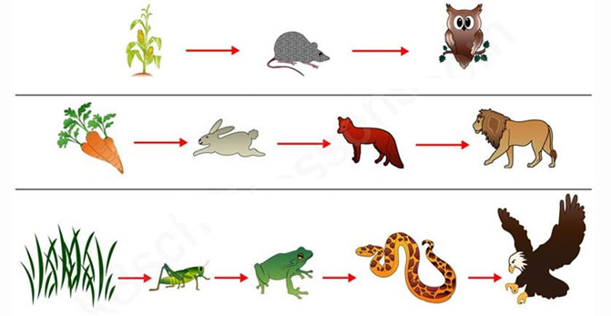
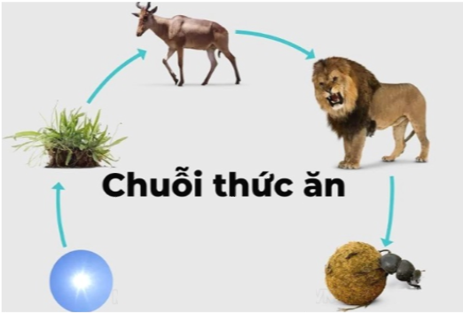
LỰA CHỌN Ý TƯỞNG VÀ ĐỀ XUẤT CÁCH LÀM MÔ HÌNH CHUỖI THỨC ĂN
Notes:
GV cho HS thảo luận nhóm để thống nhất ý tưởng của nhóm, hỗ trợ nếu nhóm gặp khó khăn trong việc thể hiện ý tưởng

Slide 16

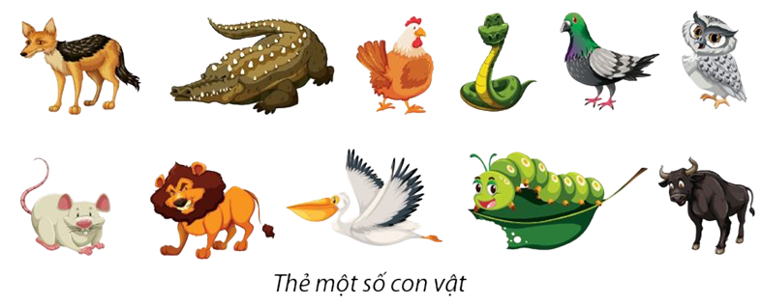

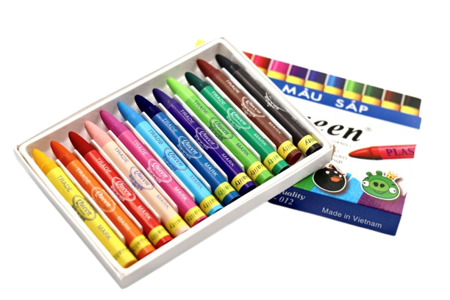
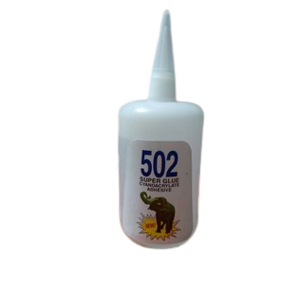
LÀM MÔ HÌNH CHUỖI THỨC ĂN
Lựa chọn dụng cụ và vật liệu
Que tre, giấy bìa màu, bút màu, bút chì, đất nặn, kéo, keo dán, giấy A4
Notes:
HS lựa chọn vật liệu dùng làm sản phẩm

Slide 17
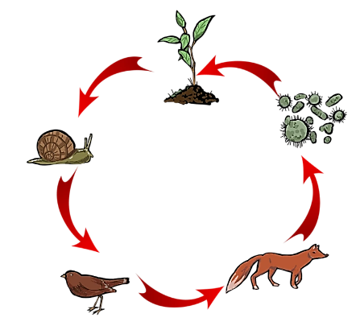
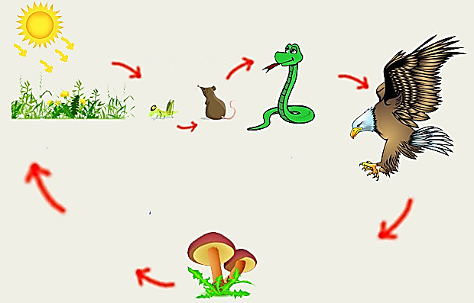
LÀM MÔ HÌNH CHUỖI THỨC ĂN
Làm mô hình chuỗi thức ăn
theo cách làm của em hoặc nhóm em
Notes:
HS lựa chọn mô hình, vật liệu dùng làm sản phẩm

Slide 18
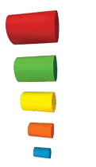

LÀM MÔ HÌNH CHUỖI THỨC ĂN
1
Làm các hình trụ
Gợi ý
Notes:
GV hướng dẫn HS làm theo mẫu, gợi ý để hs có những cách làm sáng tạo

Slide 19
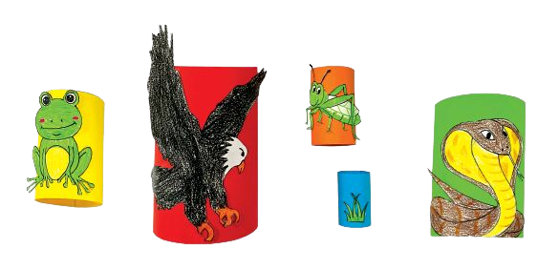
LÀM MÔ HÌNH CHUỖI THỨC ĂN
2
Làm các sinh vật trong chuỗi thức ăn và dán vào các hình trụ
Notes:
GV hướng dẫn, gợi ý để hs có những cách làm sáng tạo

Slide 20
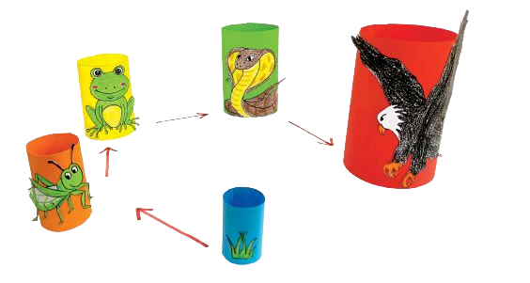
LÀM MÔ HÌNH CHUỖI THỨC ĂN
3
Sắp xếp các sinh vật trong mô hình và thể hiện mối liên hệ về thức ăn
Notes:
GV hướng dẫn, gợi ý để hs có những cách làm sáng tạo

Slide 21
TRƯNG BÀY VÀ GIỚI THIỆU
MÔ HÌNH CHUỖI THỨC ĂN
Notes:
Kiểm tra theo tiêu chí, điều chỉnh nếu chưa đúng tiêu chí

Slide 22
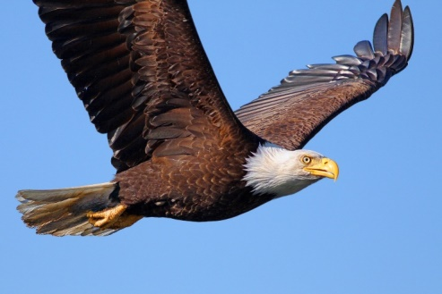
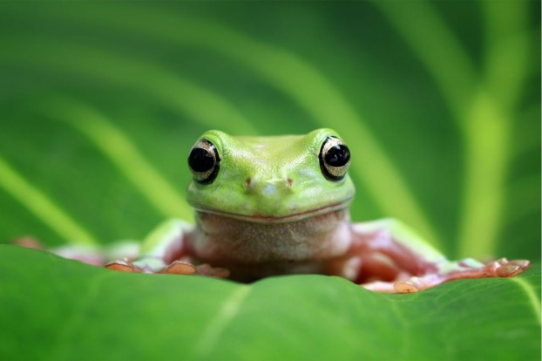
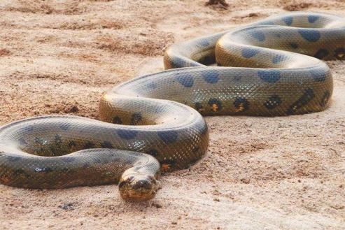
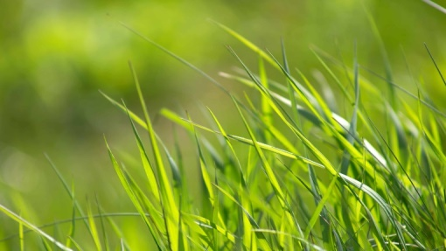
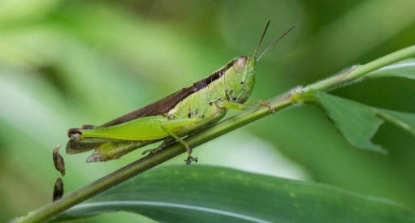
TRƯNG BÀY VÀ GIỚI THIỆU MÔ HÌNH CHUỖI THỨC ĂN
Sử dụng sản phẩm để mô tả chuỗi thức ăn trong tự nhiên
Notes:
Các nhóm trình bày về sản phẩm của nhóm mình, vật liệu sử dụng, cách làm, công dụng của sản phẩm, khó khăn khi làm sản phẩm, cách khắc phục

Slide 23
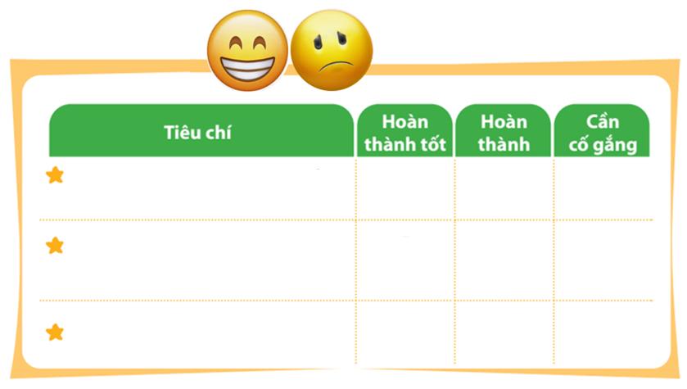
ĐÁNH GIÁ SẢN PHẨM
Có ít nhất ba sinh vật trong chuỗi thức ăn.
Thể hiện được mối liên hệ về thức ăn giữa các sinh vật trong chuỗi thức ăn.
Chắc chắn, đẹp, sử dụng được nhiều lần.
Notes:
GV hướng dẫn HS đánh giá theo từng tiêu chí bằng hình dán. Có thể tặng thêm hình dán cho điểm sáng tạo, làm nhanh, đẹp

Slide 24

TẠM BIỆT CÁC EM
Notes:
Trong quá trình dạy học, GV thường xuyên khuyến khích HS bằng các câu khen khi HS trả lời đúng

